Slide 1
Вспомогательное программное обеспечение для изучения работоспособности мозга
Индивидуальный проект:
Соловьев Николай
ГБОУ Школа №1547 Класс 11 И

Slide 2
Введение
Этот проект является продолжением исследовательской работы магистров и аспирантов Биологического Факультета МГУ на базе института ВНД (Высшей Нервной Деятельности).
Их работа заключается в изучении работы человеческого мозга: доказать (или опровергнуть), что моторные функции головного мозга просыпаются из глубокого сна быстрее, чем когнитивные.

Slide 3
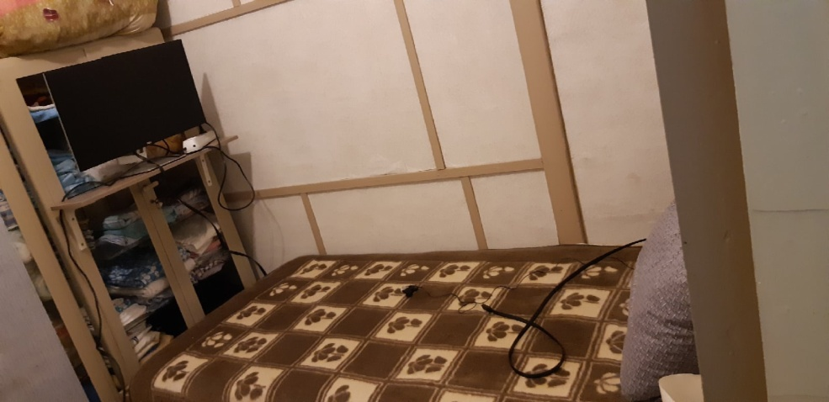
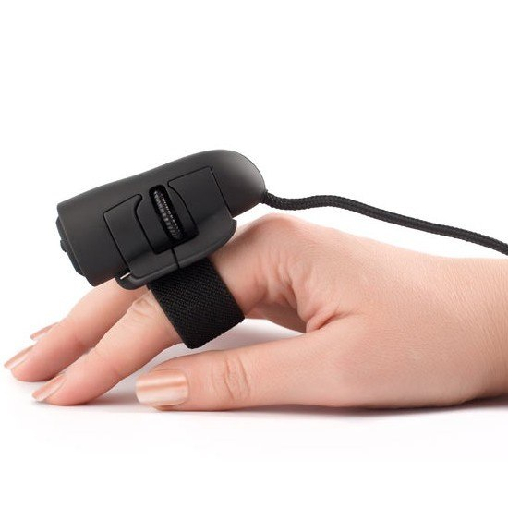
Цель проекта
Разработать вспомогательное программное обеспечение для проведения опытов.
Это должна быть графические программы, которые должны быть видны лежащему пациенту c помощью монитора, в которых управление происходит с помощью компьютерной мышки, надетой на палец (Finger Mouse).
Экспериментальная установка
Finger Mouse

Slide 4

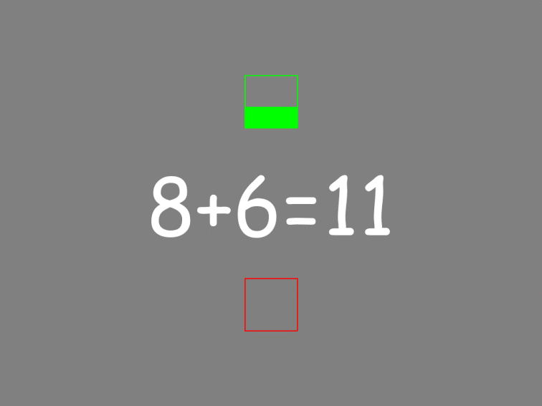
Реализация
Для изучения когнитивной и моторной функций нужны соответствующие программы. Они будут написаны на языке Python c использованием графической библиотеки Pygame.
Программа “Мыши” для проверки моторной функции
Программа “Задачки” для проверки когнитивной функции

Slide 5
Реализация программы “Мыши”
Задумка:
На экране отображаются две окружности:
Красная, подвижная – Мышь;
Черная, неподвижная, находящаяся только в правом углу – Нора.
Программа строит траекторию Мыши, которая не попадет в нору самостоятельно. Испытуемый же должен с помощью колесика мыши смещать эту заданную траекторию либо вверх, либо вниз. Его задача: довести мышь в нору, чтобы она не коснулась краев экрана.

Slide 6
Реализация программы “Мыши”
Алгоритм программы:
Инициализация. Программа открывается с настройкам, описанные в созданном заранее файле “config.txt”, где описаны настройки размера экрана, кол-во проводимых опытов, период записи координат и.т.д. Также создаются директории “log_img”, где будут храниться фотографии траектории заданной и проведенной пациентом, и “log_txt”, где будут храниться текстовое представление траекторий в виде таблицы координат, для дальнейших представлений графиков.
С каждым новым опытом программа рассчитывает новую траекторию мыши в виде параболы, вершина которой находиться либо, в начальной позиции мышь (левый нижний угол экрана), либо за “норой”, то есть в области экрана функция монотонна. Действия повторяются пока, не будет достигнуто определенное кол-во опытов.
В конце эксперимента программа загружает записанные снимки траекторий и таблицы координат в определенные директории и создает отчет в виде текстового файла “main_log.txt”, где общие описаны результаты эксперимента.

Slide 7

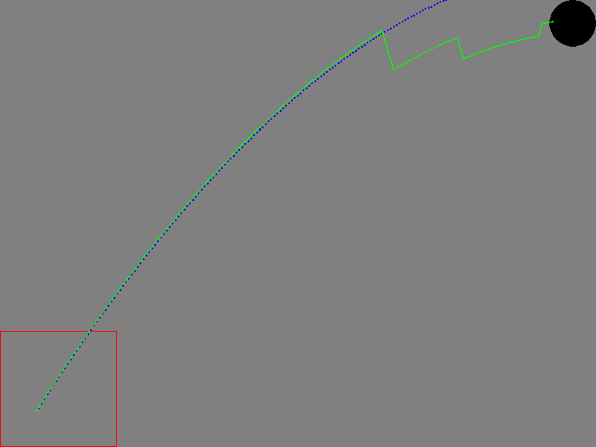
Итог программы “Мыши”
Пример таблицы координат
Траектории | Разрешение: 1024x768 | Частота в секундах: 0.1
Зеленая Синяя
x y x y
70 692 70 692
80 676 80 676
90 661 90 661
100 646 100 646
110 631 110 631
120 616 120 616
130 601 130 601
135 594 135 594
145 579 145 580
155 565 155 566
165 551 165 551
175 537 175 537
- - - - - - - - - - - - - - - -
Программа в действии
Главный отчет по эксперименту
Мыши: Добравшиеся Пропавшие
3 2
Опыт Попал Длина: Синий Зеленый Разница
1 True 1302 1207 95
2 False 1087 1085 2
3 True 1185 1030 155
4 True 1254 1002 252
5 False 835 683 152
Пример снимка траектории

Slide 8
Реализация программы “Задачки”
Задумка:
На экране отображаются простые равенства, которые могут быть правильные, например, “2+5=7” и неправильные, например “15+4=17”. Задача испытуемого, по-разному реагировать на правильные и неправильные равенства. Были опробованы две версии реакций.
Версия 1:
На правильные равенства испытуемый нажимает на кнопку мыши, чтобы её пропустить, а на неправильные – ждет, пока программа автоматически её не переключит на новое равенство.
Проблема первой версии:
Программа не могла определить – испытуемый специально пропустил равенство или же он вернулся ко сну.

Slide 9
Реализация программы “Задачки”
Задумка:
Версия 2:
Испытуемый несколько раз вращает колесико мыши вверх или вниз, чтобы ответить “Правильно” или “Неправильно”. Для визуализации было предложено рисовать квадраты, которые относительно направления вращения колесика заполнялись цветом.
При этом, если испытуемый не успевает за определенное время ответить, либо он заснул, то программа определяет эту реакцию, как “Пропущено”.
Эта версия и была использована для дальнейшей разработки.

Slide 10
Реализация программы “Задачки”
Алгоритм программы:
Инициализация. Программа открывается с настройкам, описанные в созданном заранее файле “config.txt”, где описаны настройки размера экрана, кол-во проводимых опытов, время выбора ответа и.т.д. Также программа создает директорию “blocks”, где будут использоваться загруженные в неё равенства. Название используемого файла также прописывается в конфигурацию программы. Если же оно не будет прописано, программа будет создавать равенства из суммы случайных двузначного и однозначного числа.
С каждым новым опытом на экране отображается равенство либо загруженное из файла, либо составленное программой. Испытуемому отведено определенное время ответа выбора. Если он не успевает ответить, программа автоматически переходит к новому равенству. Действия повторяются пока, не будет достигнуто определенное кол-во опытов.
В конце эксперимента программа составляет отчет в виде текстового файла “log.txt”, где хранятся результаты всех опытов.

Slide 11
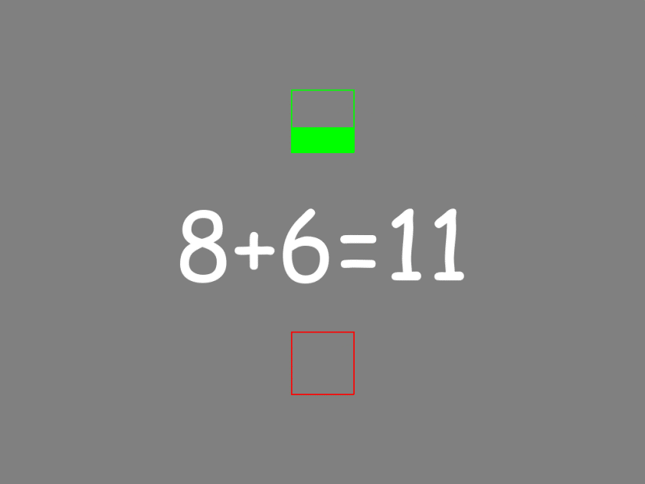
Итог программы “Задачки”
Пример работ программ
Версия 2.0
Отчет по эксперименту
Опыт Пример Оценка_примера Ответил
1 8+6=11 False True
2 28+9=53 False False
3 20+7=13 False Skipped
4 50+1=54 False False
31+4=35 True True
Задачи Ответил
True False T->T F->F T->F F->T Skipped
1 4 1 2 0 1 1

Slide 12
Итоги проекта
Проект реализован. На сегодняшний день было поставлены несколько экспериментов с использованием этого вспомогательного программного обеспечения.
Но этот проект также имеет продолжение, так как появляются новые нерешенные задачи и требования ученых для повышения точности результатов экспериментов.
Пока из нерешенных задач: Более точный расчёт траектории мышей, чтобы они не могли “сами” забежать в нору.
А из новых требований на сегодняшний момент нужно добавить автоматическую сигнализацию для пробуждения пациента из быстрого сна и привязку программы к осциллографу, чтобы с помощью неё ставить временные метки на записи.

Slide 13
Спасибо за внимание!!!

